Slide 1
근대 일본 성립에 대한
역사와 인물들
일본어일본학과
21702001
정세원

Slide 2
목차
1. 근대 일본의 성립과정
2. 메이지 시대
3. 제국주의에 대해
4. 일본 근대 주요 인물 2명

Slide 3
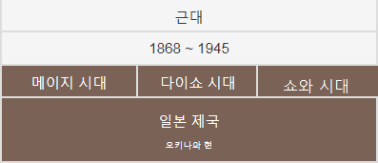
근대 일본의 성립 과정
일본은 무력을 앞세운 미국에 의하여 불평등 조약을 맺으며 개항
외교 정책을 펼친 막부에 대해 하급무사들을 중심으로 존양왕이 운동 전개
막부 타도 운동 확산으로 인하여 에도 시대 종결
국왕중심의 새로운 정부 메이지 시대

Slide 4
메이지 시대
1868년 메이지 천황이 이끄는 국왕 중심의 새 정부 탄생
부국강병과 식산흥업을 목표로 서양 근대 국가를 따라감
제국주의의 대외적 확장
메이지 유신의 개혁 내안
메이지 정부의 근대적 개혁
에도의 이름을 도쿄로 변경
막번 체제를 폐지하여 중앙집권 체제 수립
수 백년간 이어온 신분제 폐지
서양에 유학생과 사절단 파견
서양 기술 도입
산업 진흥 정책으로 전개되는 일본의 산업혁명
우편, 철도, 은행과 상공업 육성
의무 교육제 실시
국민 개병제 실시

Slide 5
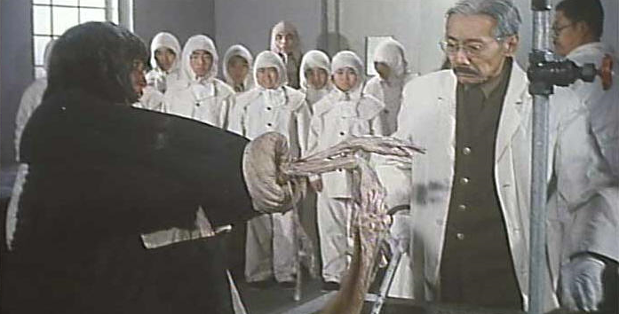
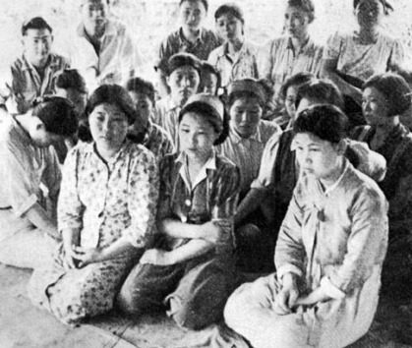
제국주의에 대하여
제국 주의란?
자국의 정치적, 경제적 지배권을 다른 민족, 국가의 영토로 확대시키려는 국가의 충동이나 정책
제국주의 열강의 경제 침략
- 열강의 이권 침탈은 아관파천(1896) 이후 본격화되었다
- 러시아가 이권을 차지하면서 일본, 프랑스, 독일 등 열강들에게 한국의 철도 부설권, 광산 채굴권, 삼림 채벌권이 넘어감
- 일본은 대한제국의 제정고문이었던 메가타가 주도하여 화폐 정리 사업을 실시하였다
일본은 동양척식 주식회사 등 토지 회사를 통해 토지 약탈을 자행하였으며 대규모 농장 을 건설함
일본 제국주의가 각 나라에 저지른 횡포
아시아 다수 국가 침공, 아시아 다수 국가 식민지화
진주만 해군기지 침공, 2차 세계대전 참전
한국에 ‘조선 총독부’ 설치
인력 강제 징용, 자원 강탈
마루타 생체실험, 위안부 창설

Slide 6
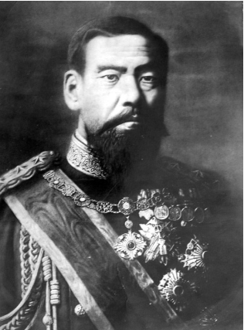
메이지 천황
본명 : 무츠히토
일본의 122대 천황
연호를 ‘메이지’ 라고 지정
폐번치현을 확립하여 중앙집권
체제를 확립
신도를 국교로 정하고 재정일치를 를 선포하며 천황의 신격화 추진\ 1912년 당뇨병으로 사망

Slide 7
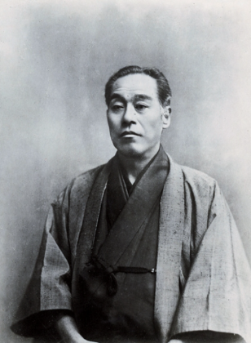
후쿠자와 유키치
“하늘은 사람 위에 사람을 만들지
않았고 사람 밑에 사람을 만들 ㅇㅇ 지 않았다“
일본의 계몽운동자이며 교육자
서양 서양 문명 적극적 수용 주장
아시아를 넘어 서양 선진국과
같은 나라가 되자는 ‘탈아론‘ 주장

Slide 8


Slide 9
감사합니다

